Slide 1
Архитектура программных систем
Структурные паттерны проектирования
Заместитель
К.т.н. Егоров А.А.
Notes:
https://refactoring.guru/ru/design-patterns/factory-method

Slide 2
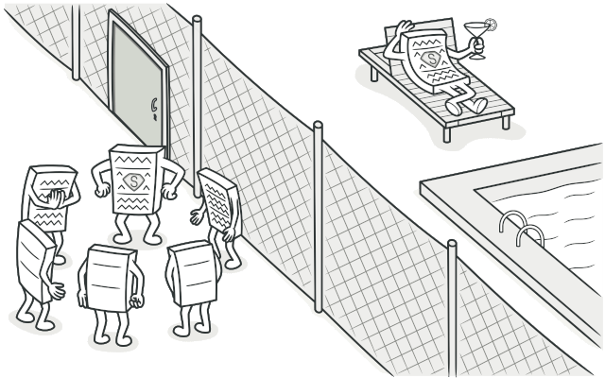
Заместитель
Заместитель — это структурный паттерн проектирования, который позволяет подставлять вместо реальных объектов специальные объекты-заменители. Эти объекты перехватывают вызовы к оригинальному объекту, позволяя сделать что-то до или после передачи вызова оригиналу.

Slide 3
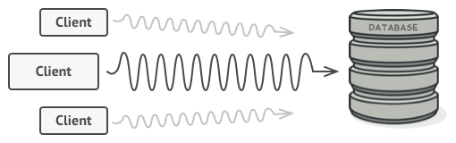
Проблема
Notes:
Для чего вообще контролировать доступ к объектам? Рассмотрим такой пример: у вас есть внешний ресурсоёмкий объект, который нужен не все время, а изредка.
Запросы к базе данных могут быть очень медленными.
Мы могли бы создавать этот объект не в самом начале программы, а только тогда, когда он кому-то реально понадобится. Каждый клиент объекта получил бы некий код отложенной инициализации. Но, вероятно, это привело бы к множественному дублированию кода.
В идеале, этот код хотелось бы поместить прямо в служебный класс, но это не всегда возможно. Например, код класса может находиться в закрытой сторонней библиотеке.

Slide 4
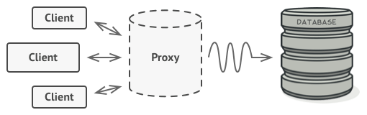
Решение
Notes:
Паттерн Заместитель предлагает создать новый класс-дублёр, имеющий тот же интерфейс, что и оригинальный служебный объект. При получении запроса от клиента объект-заместитель сам бы создавал экземпляр служебного объекта и переадресовывал бы ему всю реальную работу.
Заместитель «притворяется» базой данных, ускоряя работу за счёт ленивой инициализации и кеширования повторяющихся запросов.
Но в чём же здесь польза? Вы могли бы поместить в класс заместителя какую-то промежуточную логику, которая выполнялась бы до (или после) вызовов этих же методов в настоящем объекте. А благодаря одинаковому интерфейсу, объект-заместитель можно передать в любой код, ожидающий сервисный объект.

Slide 5
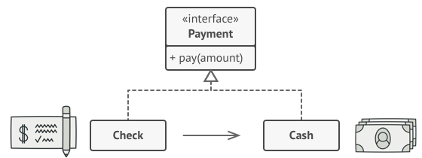
Аналогия из жизни
Банковский чек — это заместитель пачки наличных. И чек, и наличные имеют общий интерфейс — ими можно оплачивать товары. Для покупателя польза в том, что не надо таскать с собой тонны наличных, а владелец магазина может превратить чек в зелёные бумажки, обратившись в банк.

Slide 6
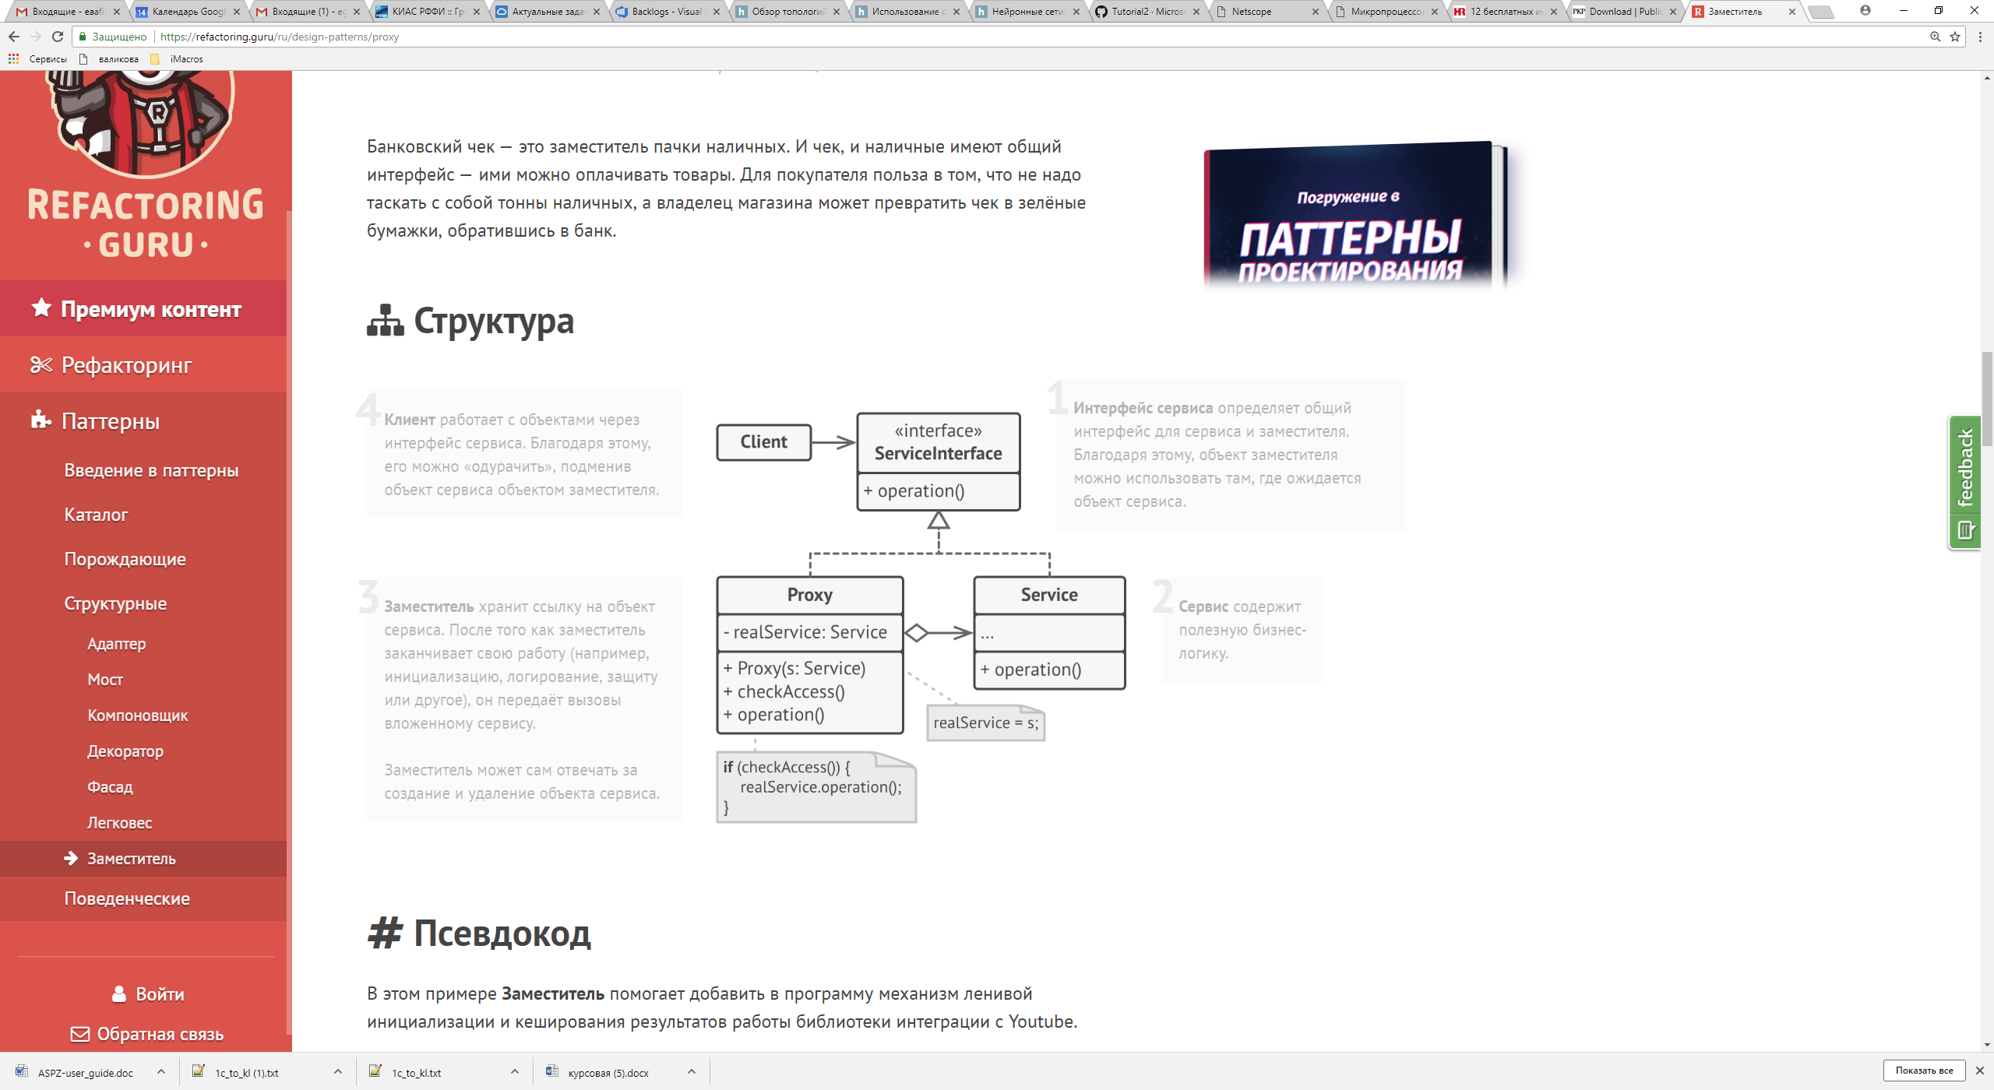
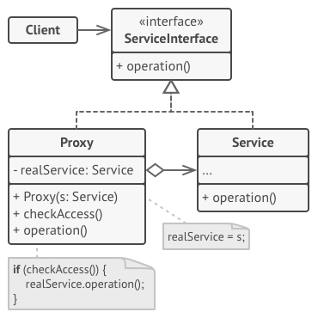
Структура

Slide 7
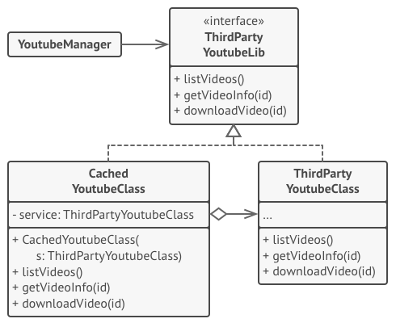
Псевдокод
Notes:
В этом примере Заместитель помогает добавить в программу механизм ленивой инициализации и кеширования результатов работы библиотеки интеграции с Youtube.
Пример кеширования результатов работы реального сервиса с помощью заместителя.
Оригинальный объект начинал загрузку по сети, даже если пользователь запрашивал одно и то же видео. Заместитель же загружает видео только один раз, используя для этого служебный объект, но в остальных случаях возвращает закешированный файл.

Slide 8
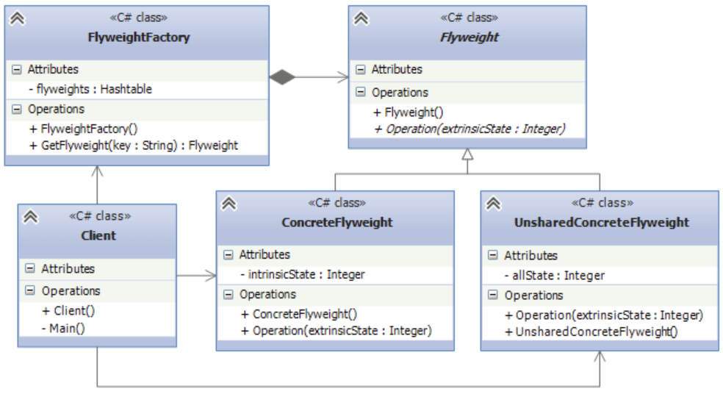
Notes:
Flyweight: определяет интерфейс, через который приспособленцы-разделяемые объекты могут получать внешнее состояние или воздействовать на него
ConcreteFlyweight: конкретный класс разделяемого приспособленца. Реализует интерфейс, объявленный в типе Flyweight, и при необходимости добавляет внутреннее состояние. Причем любое сохраняемое им состояние должно быть внутренним, не зависящим от контекста
UnsharedConcreteFlyweight: еще одна конкретная реализация интерфейса, определенного в типе Flyweight, только теперь объекты этого класса являются неразделяемыми
FlyweightFactory: фабрика приспособленцев - создает объекты разделяемых приспособленцев. Так как приспособленцы разделяются, то клиент не должен создавать их напрямую. Все созданные объекты хранятся в пуле. В примере выше для определения пула используется объект Hashtable, но это не обязательно. Можно применять и другие классы коллекций. Однако в зависимости от сложности структуры, хранящей разделяемые объекты, особенно если у нас большое количество приспособленцев, то может увеличиваться время на поиск нужного приспособленца - наверное это один из немногих недостатков данного паттерна.
Если запрошенного приспособленца не оказалось в пуле, то фабрика создает его.
Client: использует объекты приспособленцев. Может хранить внешнее состояние и передавать его в качестве аргументов в методы приспособленцев

Slide 9
class FlyweightFactory {
Hashtable flyweights = new Hashtable();
public FlyweightFactory() {
flyweights.Add("X", new ConcreteFlyweight());
flyweights.Add("Y", new ConcreteFlyweight());
flyweights.Add("Z", new ConcreteFlyweight());
}
public Flyweight GetFlyweight(string key) {
if (!flyweights.ContainsKey(key)) flyweights.Add(key, new ConcreteFlyweight());
return flyweights[key] as Flyweight;
}
}
abstract class Flyweight {
public abstract void Operation(int extrinsicState);
}
class ConcreteFlyweight : Flyweight {
int intrinsicState;
public override void Operation(int extrinsicState) {}
}
class UnsharedConcreteFlyweight : Flyweight {
int allState;
public override void Operation(int extrinsicState) { allState = extrinsicState; }
}
class Client{
void Main() {
int extrinsicstate = 22;
FlyweightFactory f = new FlyweightFactory();
Flyweight fx = f.GetFlyweight("X"); fx.Operation(--extrinsicstate);
Flyweight fy = f.GetFlyweight("Y"); fy.Operation(--extrinsicstate);
Flyweight fz = f.GetFlyweight("Z"); fz.Operation(--extrinsicstate);
UnsharedConcreteFlyweight uf = new UnsharedConcreteFlyweight();
uf.Operation(--extrinsicstate);
}
}
Notes:
Flyweight: определяет интерфейс, через который приспособленцы-разделяемые объекты могут получать внешнее состояние или воздействовать на него
ConcreteFlyweight: конкретный класс разделяемого приспособленца. Реализует интерфейс, объявленный в типе Flyweight, и при необходимости добавляет внутреннее состояние. Причем любое сохраняемое им состояние должно быть внутренним, не зависящим от контекста
UnsharedConcreteFlyweight: еще одна конкретная реализация интерфейса, определенного в типе Flyweight, только теперь объекты этого класса являются неразделяемыми
FlyweightFactory: фабрика приспособленцев - создает объекты разделяемых приспособленцев. Так как приспособленцы разделяются, то клиент не должен создавать их напрямую. Все созданные объекты хранятся в пуле. В примере выше для определения пула используется объект Hashtable, но это не обязательно. Можно применять и другие классы коллекций. Однако в зависимости от сложности структуры, хранящей разделяемые объекты, особенно если у нас большое количество приспособленцев, то может увеличиваться время на поиск нужного приспособленца - наверное это один из немногих недостатков данного паттерна.
Если запрошенного приспособленца не оказалось в пуле, то фабрика создает его.
Client: использует объекты приспособленцев. Может хранить внешнее состояние и передавать его в качестве аргументов в методы приспособленцев

Slide 10
Применимость
Ленивая инициализация (виртуальный прокси). Когда у вас есть тяжёлый объект, грузящий данные из файловой системы или базы данных.
Защита доступа (защищающий прокси). Когда в программе есть разные типы пользователей, и вам хочется защищать объект от неавторизованного доступа. Например, если ваши объекты — это важная часть операционной системы, а пользователи — сторонние программы (хорошие или вредоносные).
Локальный запуск сервиса (удалённый прокси). Когда настоящий сервисный объект находится на удалённом сервере.
Логирование запросов (логирующий прокси). Когда требуется хранить историю обращений к сервисному объекту.
Кеширование объектов («умная» ссылка). Когда нужно кешировать результаты запросов клиентов и управлять их жизненным циклом.
Notes:
Ленивая инициализация (виртуальный прокси). Когда у вас есть тяжёлый объект, грузящий данные из файловой системы или базы данных.
Вместо того, чтобы грузить данные сразу после старта программы, можно сэкономить ресурсы и создать объект тогда, когда он действительно понадобится.
Защита доступа (защищающий прокси). Когда в программе есть разные типы пользователей, и вам хочется защищать объект от неавторизованного доступа. Например, если ваши объекты — это важная часть операционной системы, а пользователи — сторонние программы (хорошие или вредоносные).
Прокси может проверять доступ при каждом вызове и передавать выполнение служебному объекту, если доступ разрешён.
Локальный запуск сервиса (удалённый прокси). Когда настоящий сервисный объект находится на удалённом сервере.
В этом случае заместитель транслирует запросы клиента в вызовы по сети в протоколе, понятном удалённому сервису.
Логирование запросов (логирующий прокси). Когда требуется хранить историю обращений к сервисному объекту.
Заместитель может сохранять историю обращения клиента к сервисному объекту.
Кеширование объектов («умная» ссылка). Когда нужно кешировать результаты запросов клиентов и управлять их жизненным циклом.
Заместитель может подсчитывать количество ссылок на сервисный объект, которые были отданы клиенту и остаются активными. Когда все ссылки освобождаются, можно будет освободить и сам сервисный объект (например, закрыть подключение к базе данных).
Кроме того, Заместитель может отслеживать, не менял ли клиент сервисный объект. Это позволит использовать объекты повторно и здóрово экономить ресурсы, особенно если речь идёт о больших прожорливых сервисах.

Slide 11
Шаги реализации
Определите интерфейс, который бы сделал заместитель и оригинальный объект взаимозаменяемыми.
Создайте класс заместителя. Он должен содержать ссылку на сервисный объект. Чаще всего, сервисный объект создаётся самим заместителем. В редких случаях заместитель получает готовый сервисный объект от клиента через конструктор.
Реализуйте методы заместителя в зависимости от его предназначения. В большинстве случаев, проделав какую-то полезную работу, методы заместителя должны передать запрос сервисному объекту.
Подумайте о введении фабрики, которая решала бы, какой из объектов создавать — заместитель или реальный сервисный объект. Но, с другой стороны, эта логика может быть помещена в создающий метод самого заместителя.
Подумайте, не реализовать ли вам ленивую инициализацию сервисного объекта при первом обращении клиента к методам заместителя.

Slide 12
Преимущества
Позволяет контролировать сервисный объект незаметно для клиента.
Недостатки
Усложняет код программы из-за введения дополнительных классов.
Может работать, даже если сервисный объект ещё не создан.
Может контролировать жизненный цикл служебного объекта.
Увеличивает время отклика от сервиса.

Slide 13
Вопросы?

